Slide 1
Летећи ћилим

Slide 2
Да ли се сећате где сте видели први пут летећи ћилим?
Ако сте заборавили, овде се можете подсетити.
https://www.youtube.com/watch?v=hZ1Rb9hC4JY

Slide 3
Ћилим је врста тепиха рађена на ткачком разбоју најчешће од вуне.
Иако је основна намена ћилима покривање подова због своје лепоте се могу наћи на зидовима.
Такође због мекоће могу лако заменити и класичне прекриваче нарочито у зимским месецима.

Slide 4
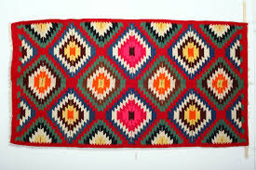
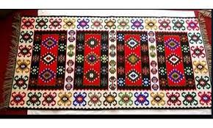
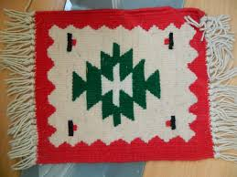
Примери ћилима

Slide 5
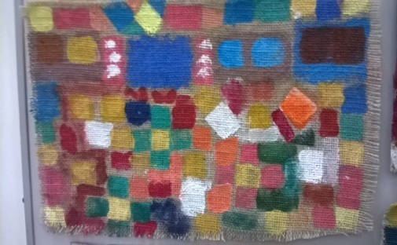
Задатак:
Направите летећи ћилим из своје маште.
Прибор за рад: папир из блока 5 или парче старог џака (пример), сунђер различитих облика (или кромпир исечен на различите величине и облике) и темпере или водене боје.

